Slide 1

PENGEMBANGAN APLIKASI BERGERAK
Aplikasi Mobile Device
Brilyan Hendrasuryawan
Arif Rohmadi
Akhmad Syaifuddin
2026
Pertemuan 3

Slide 2
Outline Materi
Aplikasi Berbasis Desktop, Web, dan Mobile
Keuntungan Teknologi Mobile
Karakteristik Aplikasi Mobile
Tipe Aplikasi Mobile
Distribusi Aplikasi Mobile

Slide 3
Aplikasi Mobile Device
Aplikasi untuk desktop
Suatu aplikasi atau software yang ada pada desktop (PC dan laptop). Umumnya jenis aplikasi ini beroperasi tanpa terhubung dengan koneksi internet atau bisa dijalankan secara offline.
Untuk menggunakannya, pengguna harus menginstalnya terlebih dahulu di sistem operasi pada laptop maupun komputer.
Aplikasi desktop bisa dibuat dengan berbagai macam bahasa pemrograman, seperti Java, Python, C#, dll.
Contoh aplikasi desktop antara lain:
Microsoft Word,
Microsoft Excel,
Microsoft Powerpoint,
Notepad,
Adobe Photoshop,
Corel Draw,
dan lain-lain

Slide 4
Aplikasi Mobile Device
Aplikasi untuk web
Aplikasi yang mengunakan teknologi browser untuk menjalankan aplikasi dan diakses melalui jaringan komputer. Jadi aplikasi ini adalah sebuah program yang disimpan di Server dan dikirim melalui internet dan diakses melalui antarmuka browser.
Kemudahan dalam mengakses adalah ciri utama yang membuat aplikasi web lebih banyak diminati dan lebih mudah diimplementasikan pada berbagai bidang kehidupan. Aplikasi berbasis web umumnya dikembangkan menggunakan Bahasa Java, Python, PHP, HTML, CSS, dan JavaScript.
Contoh aplikasi web antara lain:
Gmail,
Trello,
Google Docs,
Google Spreadsheet,
Youtube,
dan lain-lain.

Slide 5
Aplikasi Mobile Device
Aplikasi untuk mobile
Aplikasi yang dibuat untuk perangkat-perangkat bergerak (Mobile) seperti : Smartphone, SmartWatch, Tablet, dan lainnya. Perangkat lunak atau disebut juga software aplikasi merupakan hasil dari pemrograman mobile yang dirancang menggunakan bahasa pemrograman tertentu.
Perkembangan mengenai bahasa pemrograman yang khusus diperuntukkan untuk aplikasi mobile semakin pesat. Beberapa bahasa pemrograman yang biasa digunakan untuk membangun aplikasi mobile adalah bahasa Kotlin, Java, Objective C, Swift, Dart, JavaScript, dan React Native.
Contoh aplikasi mobile antara lain:
- WhatsApp,
- Grab,
- Gojek,
- Halodoc,
- Instagram,
- Twitter, dll

Slide 6
Aplikasi Mobile Device
Keuntungan Teknologi Mobile
Extreme Personalization
  Ponsel diantara dompet dan kunci motor
  Tempat menyimpan segala informasi pribadi
Pengaksesan Informasi setiap saat dan dimanapun
  Memungkinkan kita untuk bekerja, belanja atau bermain tanpa batasan waktu dan tempat (asal terhubung!)
Mobilitas tinggi tanpa kerumitan kabel (W-LAN) & Instalasi jaringan yang cepat
Kompatible yang tinggi dengan teknologi lain
Cocok untuk daerah yang belum ada infrastruktur
Reduksi biaya : dalam kasus pengembangan, pemindahan maupun perubahan konfigurasi LAN

Slide 7
Aplikasi Mobile Device
Karakteristik Aplikasi untuk Mobile Device
Lebih Mudah di Akses : Aplikasi mobile dapat diakses lebih mudah, karena dilihat dari fisiknya yang sangat fleksibel dan mudah dibawa kemana-mana, Aplikasi mobile dilengkapi dengan perangkat portable yang memungkinkan user dapat terkoneksi internet serta dapat tehubung dengan pengguna lain
Bersifat Produktif : Aplikasi mobile bersifat produktif, terbukti dengan sangat seringnya aplikasi mobile memberikan notifikasi jika terdapat pembaruan aplikasi. bisa saja semua fitur yang terdapat pada aplikasi web sudah terpenuhi bahkan lebih bagus dari aplikasi web.
Tampilan Responsive : Pada Aplikasi mobile, layar disesuaikan dengan gadget dari pengguna. Dibanding dengan aplikasi web, memang aplikasi web lebih bagus secara grafis. Dan kebanyakan pengguna pun lebih nyaman menggunakan aplikasi web. Tetapi aplikasi web juga memiliki kekurangan salah satu-nya tidak semua aplikasi web bersifat responsive.
Notifikasi Yang Cepat Tersampaikan : Aplikasi mobile unggul dalam memberi notifikasi berupa informasi kepada user. Jika dibandingkan aplikasi web yang hanya dapat memberi notifikasi ketika user mengaksesnya pada waktu tertentu maka aplikasi mobile ini lebih menguntungkan.

Slide 8
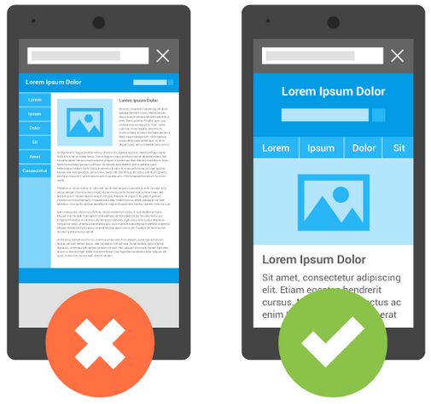
Aplikasi Mobile Device
Karakteristik aplikasi untuk mobile device

Slide 9
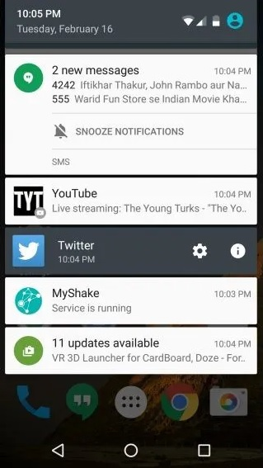
Aplikasi Mobile Device
Karakteristik aplikasi untuk mobile device

Slide 10
Aplikasi Mobile Device
Tipe Aplikasi Mobile
Native App : Aplikasi ini dibangun secara spesifik untuk sistem operasi tertentu. Maksudnya, sebuah aplikasi yang dikembangkan untuk Android tidak bisa berjalan di iOS, dan begitu pula sebaliknya. Native Apps tentu memiliki performa tinggi dengan user experience terbaik
Web App : Berbeda dengan Native App, Web App bisa berjalan dengan menggunakan browser. Biasanya ditulis dalam HTML 5, JavaScript, atau CSS. Aplikasi ini menargetkan browser dan bisa berjalan di berbagai sistem operasi. Nah, Web App memiliki desain responsive sehingga tampilannya fleksibel menyesuaikan ukuran layar dari pengguna.
Hybrid App : Berikutnya ada Hybrid App yang disebut sebagai kombinasi native dan web. Yaitu Aplikasi web yang kemudian ditransformasikan menjadi kode native. Aplikasi jenis ini dapat digunakan pada platform seperti iOS dan Android. Aplikasi ini cukup mudah dan cepat untuk dikembangkan. Namun, kecepatan pemakaian lebih lambat, tergantung kecepatan browser pengguna.

Slide 11
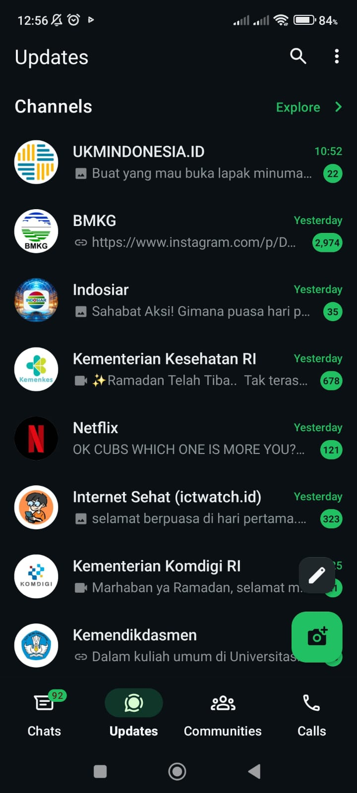
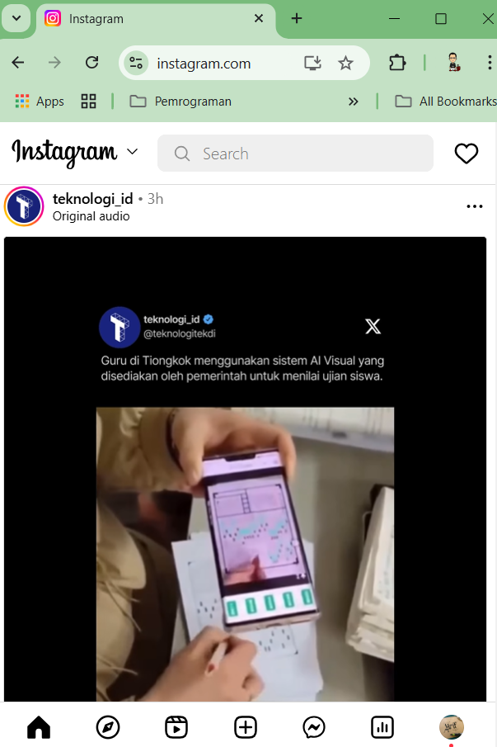
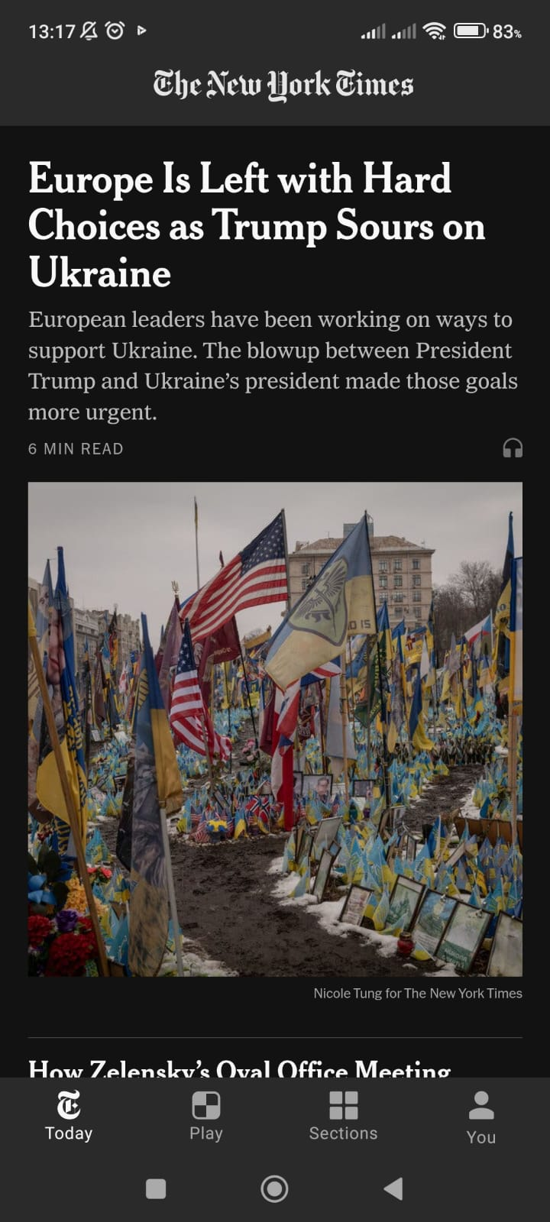
Instagram(Web App)
WhatsApp (Native App)
The New York Times
(Hybrid App using Flutter)

Slide 12
Aplikasi Mobile Device
Kategori Aplikasi Mobile
Secara spesifik aplikasi mobile memiliki beberapa kategori, di antaranya :
Communication : Aplikasi yang bisa kita gunakan untuk berkomunikasi dengan mudah
Education : Aplikasi ini berisi konten seputar edukasi. Seperti materi rumus matematika atau lainnya.
Finance : Aplikasi yang berhubungan pengelolaan keuangan.
Berita dan Majalah : Dengan menggunakan aplikasi ini kita bisa membaca berita secara mudah
Permainan / Game : Supaya gak bosan dalam menjalankan aktifitas, sempatkan waktu dengan bermain game mobile.
Jejaring Sosial : Aplikasi agar dapat terhubung dengan orang lain
Entertainment : Aplikasi sebagai sarana hiburan
dan banyak lagi lainnya

Slide 13
Aplikasi Mobile Device
Distribusi Aplikasi Mobile
Play Store : Play Store merupakan toko aplikasi yang berjalan di sistem operasi Android. Toko ini dikembangkan oleh Google sejak Oktober tahun 2008. Berdasarkan update tahun 2024, jumlah aplikasi yang tersedia lebih dari 3,95 juta dan 97% bebas untuk diunduh serta sisanya merupakan aplikasi berbayar.
App Store : App Store merupakan toko aplikasi yang berjalan di iOS dan dikembangkan oleh Perusahaan Apple. Apple App Store memiliki sekitar 2,29 juta aplikasi dan games pada tahun 2024
https://www.bankmycell.com/blog/number-of-google-play-store-apps/
https://bigohtech.com/apple-app-store-statistics

Slide 14
Aplikasi Mobile Device
Distribusi Aplikasi Mobile
Play Store
Kategori Aplikasi Paling Populer di Google Play : Kategori game adalah yang paling populer di Google Play Store. Ini menyumbang 71% dari total pendapatan aplikasi Google Play Store pada tahun 2025.
Aplikasi Terbesar di Google Play: Instagram adalah aplikasi yang paling banyak diunduh di Google Play Store pada tahun 2024, dengan total 657 juta unduhan.
Aplikasi Google Play: pada awal tahun 2025 sebanyak 96,98% merupakan aplikasi Android gratis, sementara 3,02% merupakan aplikasi berbayar di Google Play Store.
https://www.statista.com/statistics/1010710/google-play-app-revenue-share-by-category-worldwide/
https://www.businessofapps.com/data/most-popular-apps/
https://www.statista.com/statistics/263797/number-of-applications-for-mobile-phones/

Slide 15
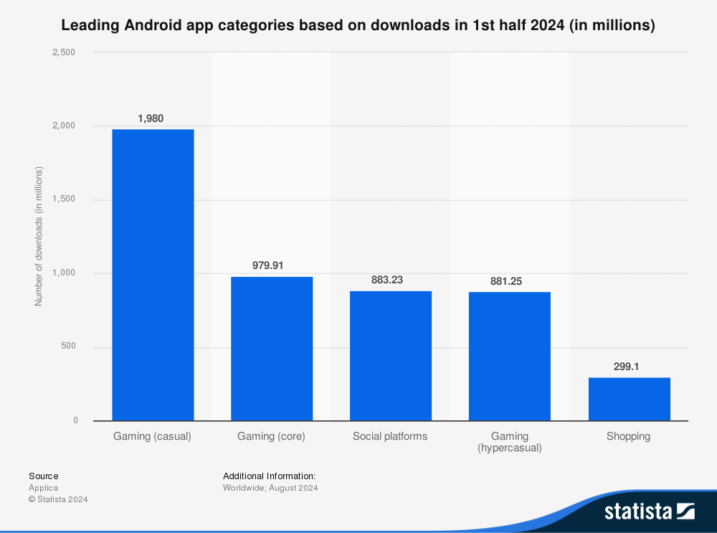

Slide 16
Aplikasi Mobile Device
Distribusi Aplikasi Mobile
App Store
Kategori aplikasi paling populer di Apple App Store adalah aplikasi game, yang mencakup 11,86% dari seluruh aplikasi iOS pada tahun 2024. Aplikasi game menyumbang pendapatan sebesar US$ 50 miliar pada tahun 2022, 57,6% dari total pendapatan aplikasi App Store.
Tiktok adalah aplikasi yang paling banyak diinstall di antara pengguna Apple di seluruh dunia pada tahun 2024 sebanyak 186 juta download.
Pada awal tahun 2025, sekitar 95,36% dari semua aplikasi iOS di Apple App Store gratis, sementara 4,64% memerlukan pembayaran.
https://www.businessofapps.com/data/most-popular-apps/
https://www.statista.com/statistics/263797/number-of-applications-for-mobile-phones/

Slide 17
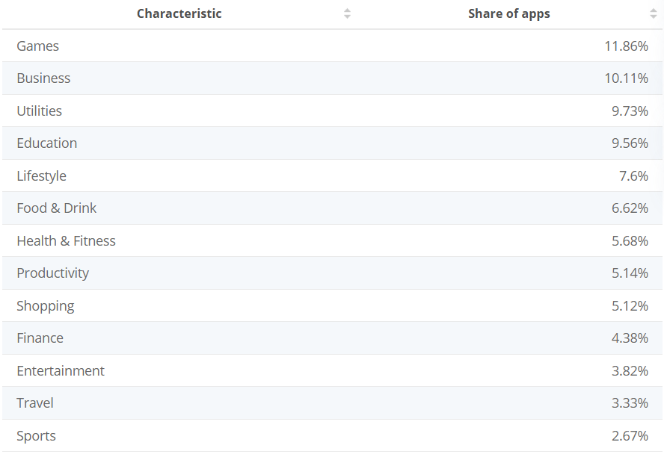
Most popular App Store Categories as of 2nd quarter of 2024
https://www.statista.com/statistics/270291/popular-categories-in-the-app-store/

Slide 18
Aplikasi Mobile Device
Tugas :
1. Perbedaan aplikasi mobile vs aplikasi desktop vs aplikasi web-based
 | Aplikasi mobile | Aplikasi desktop | Aplikasi web-based
Cara mengakses
Cara menginstall
Ukuran aplikasi
User experience

Slide 19
Aplikasi Mobile Device
2. Identifikasi dan analisislah kelebihan dan kekurangan aplikasi mobile dibanding kan jenis aplikasi lainnya!
3. Carilah 3 buah aplikasi mobile berbasis Android/iOS (antar individu harus berbeda), kemudian install dalam HP masing-masing. Review dan jelaskan aplikasi tersebut!

Slide 20

Terima Kasih

